Slide 1
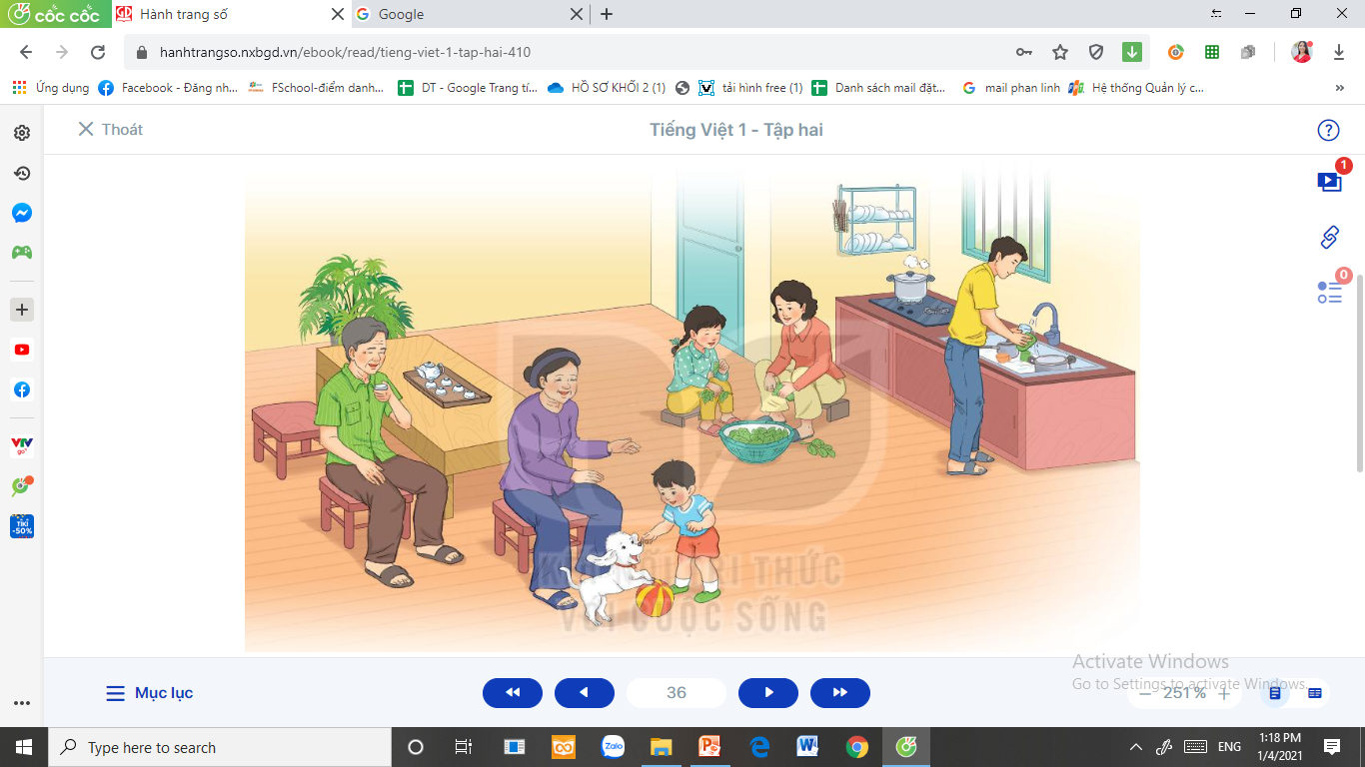
1
Nói những gì em quan sát được trong tranh

Slide 2
2
Đọc mẫu
Đọc
Bữa cơm gia đình
Thấy mẹ đi chợ về, Chi hỏi:
- Sao mẹ mua nhiều đồ ăn thế ạ?
- Đố con hôm nay là ngày gì?
Chi chạy lại xem lịch:
- A, ngày 28 tháng 6, Ngày Gia đình Việt Nam.
- Đúng rồi. Vì thế, hôm nay cả nhà mình liên hoan con ạ.
Chi vui lắm. Em nhặt rau giúp mẹ. Bố dọn nhà, rửa xoong nồi, cốc chén. Ông bà trông em bé để mẹ nấu ăn. Cả nhà quây quần bên nhau. Bữa cơm thật tuyệt. Chi thích ngày nào cũng là Ngày Gia đình Việt Nam.
(Châu Anh)

Slide 3
Luyện đọc vần mới:
oong

Slide 4
2
Đọc
Bữa cơm gia đình
Thấy mẹ đi chợ về, Chi hỏi:
- Sao mẹ mua nhiều đồ ăn thế ạ?
- Đố con hôm nay là ngày gì?
Chi chạy lại xem lịch:
- A, ngày 28 tháng 6, Ngày Gia đình Việt Nam.
- Đúng rồi. Vì thế, hôm nay cả nhà mình liên hoan con ạ.
Chi vui lắm. Em nhặt rau giúp mẹ. Bố dọn nhà, rửa xoong nồi, cốc chén. Ông bà trông em bé để mẹ nấu ăn. Cả nhà quây quần bên nhau. Bữa cơm thật tuyệt. Chi thích ngày nào cũng là Ngày Gia đình Việt Nam.
(Châu Anh)

Slide 5
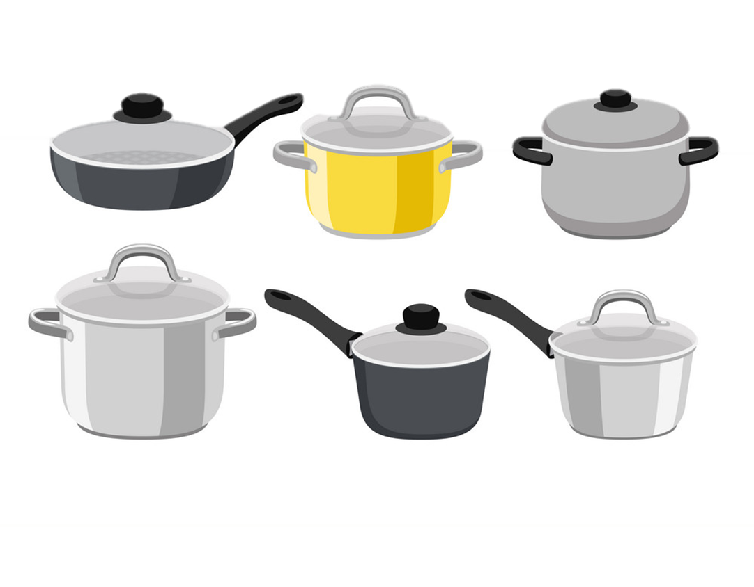

oong
xoong nồi

Slide 6
2
Đọc
Bữa cơm gia đình
Thấy mẹ đi chợ về, Chi hỏi:
- Sao mẹ mua nhiều đồ ăn thế ạ?
- Đố con hôm nay là ngày gì?
Chi chạy lại xem lịch:
- A, ngày 28 tháng 6, Ngày Gia đình Việt Nam.
- Đúng rồi. Vì thế, hôm nay cả nhà mình liên hoan con ạ.
Chi vui lắm. Em nhặt rau giúp mẹ. Bố dọn nhà, rửa xoong nồi, cốc chén. Ông bà trông em bé để mẹ nấu ăn. Cả nhà quây quần bên nhau. Bữa cơm thật tuyệt. Chi thích ngày nào cũng là Ngày Gia đình Việt Nam.
(Châu Anh)
1
2
3
4
5
7
6
9
10
8
11
12
13
14

Slide 7
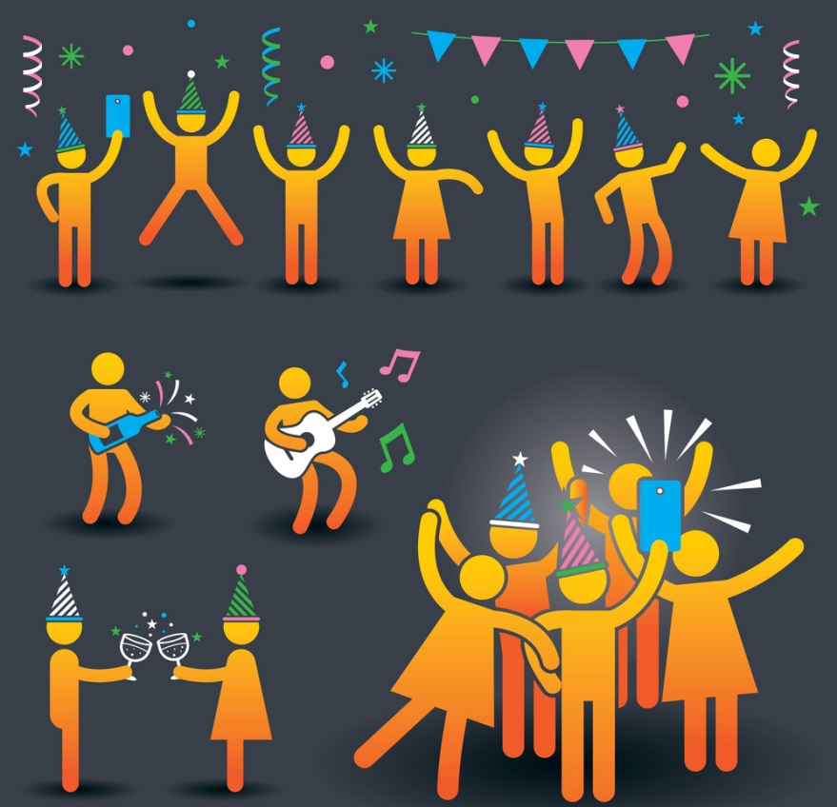
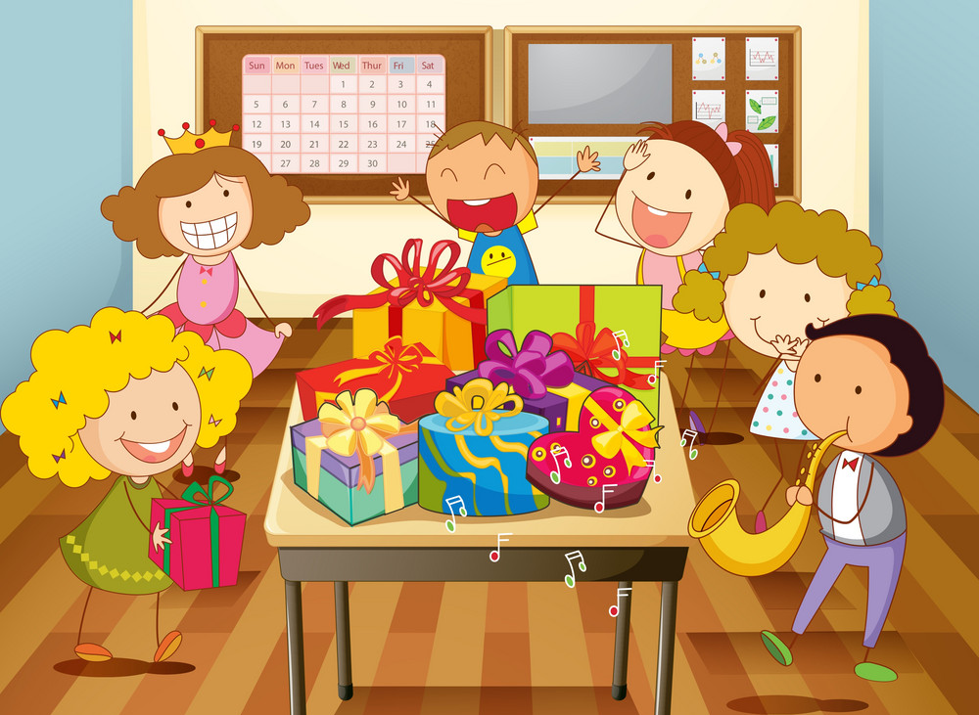
Liên hoan: cuộc vui chung có nhiều người tham gia nhân một dịp gì đó.

Slide 8
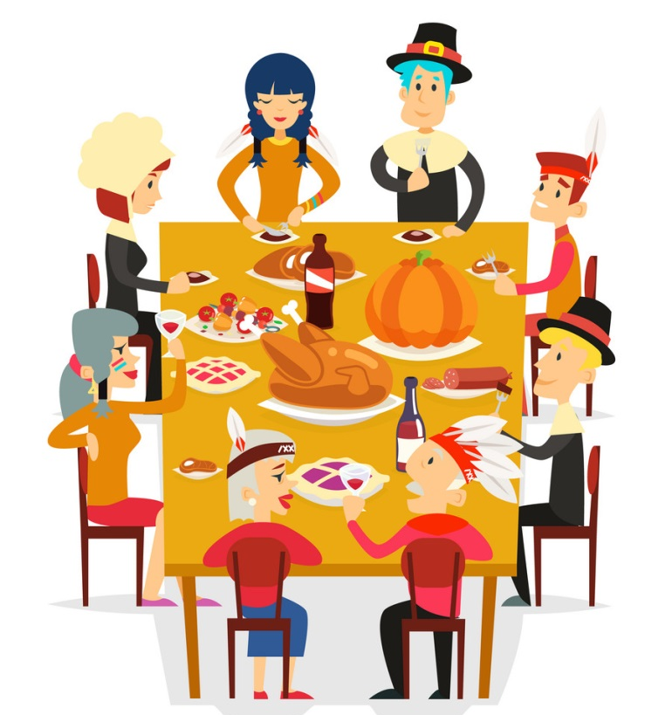

Quây quần: tụ tập lại trong một không khí thân mật, đầm ấm.

Slide 9
2
Đọc
Bữa cơm gia đình
Thấy mẹ đi chợ về, Chi hỏi:
- Sao mẹ mua nhiều đồ ăn thế ạ?
- Đố con hôm nay là ngày gì?
Chi chạy lại xem lịch:
- A, ngày 28 tháng 6, Ngày Gia đình Việt Nam.
- Đúng rồi. Vì thế, hôm nay cả nhà mình liên hoan con ạ.
Chi vui lắm. Em nhặt rau giúp mẹ. Bố dọn nhà, rửa xoong nồi, cốc chén. Ông bà trông em bé để mẹ nấu ăn. Cả nhà quây quần bên nhau. Bữa cơm thật tuyệt. Chi thích ngày nào cũng là Ngày Gia đình Việt Nam.
(Châu Anh)
1
2

